Slide 1
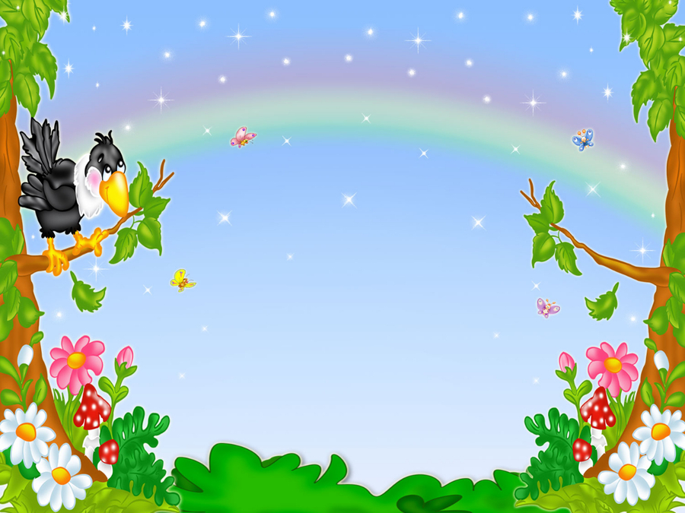
27.10.20
В гостях у сказки
Литературный час
МКУК «Детская библиотека» Старощербиновского сельского поселения Щербиновского района

Slide 2
В мире много сказок –
Грустных и смешных.
И прожить на свете
Нам нельзя без них!

Slide 3
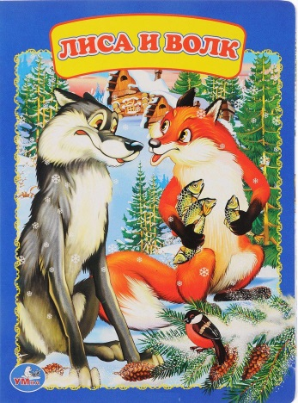
В сказках совершаются самые невероятные чудеса: то Змей Горыныч уносит красавицу – царевну в свои владения, то яблонька награждает трудолюбивую девочку золотыми и серебряными яблочками, то хитрая лиса обманывает всех.

Slide 4
Что такое сказка?
Сказка — это чудо! Прекрасный мир, знакомый с детства, где добро всегда побеждает зло. На страницах сказочных книг живут говорящие звери и драконы, смелые богатыри и прекрасные принцессы, добрые феи и злые колдуны.
Сказка — это повествование с выдуманными героями и сюжетом, носящее бытовой, героический или волшебный характер.
Сказки не только призывают верить в чудеса, но и учат добру, отзывчивости, справедливости.

Slide 5
Какие они бывают?
Они бывают:
фольклорные (составленные народом);
литературные (включают в себя черты народных сказаний, но принадлежат одному автору) ;
авторские (написаны одним конкретным автором);
Фольклорные сказки делятся на волшебные, бытовые и о животных.

Slide 6
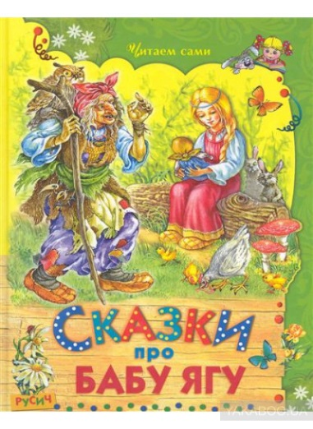
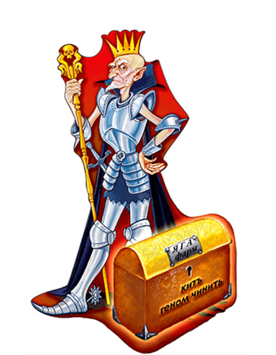
Волшебные сказки
В волшебной сказке вымысел представлен наиболее ярко. Она создает особый мир, живущий по своим законам. Сказочный мир населен персонажами, которых нет в реальности. В них живут Баба – Яга, Кощей Бессмертный. Народная фантазия создала их, и они живут на земле многие века.

Slide 7
Бытовые сказки
В бытовых сказках описывается быт того времени, особенности и привычки. Героями выступают бедняки и купцы, супруги, солдаты, слуги и господа. Основой сюжета служат обычные жизненные ситуации и конфликты, решать которые героям приходится с помощью мастерства, смекалки и даже хитрости.
Бытовые сказки высмеивают человеческие пороки: жадность, глупость, невежество.

Slide 8
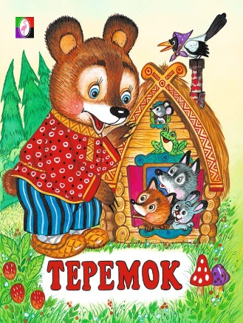
Сказки о животных
Часто персонажами выступают животные. Они живут и общаются, как люди, разговаривают и проказничают, ссорятся и мирятся. Среди персонажей нет чёткого разделения на положительных и отрицательных героев. Каждый из них наделен одной отличительной чертой, которая и обыгрывается в сюжете сказки. Хитрый лис, злой волк, трудолюбивый заяц, а филин мудрый.
Такие образы понятны детям, дают представления об уме и глупости, о трусости и отваге, о жадности и доброте.

Slide 9
Вспомните, какие слова надо произнести, чтобы:
Вызвать Сивку – бурку?
Вместе с Али – Бабой открыть дверь в пещеру с сокровищами?
Сварить кашу в волшебном горшочке?
Исполнить желание с помощью волшебной щуки?
Сивка – бурка, вещий каурка, встань передо мной, как лист перед травой.
Сим – сим, открой дверь!
Раз, два, три, горшочек , вари!
По щучьему веленью, по моему хотенью.

Slide 10
Любят сказки все на свете, Любят взрослые и дети. Сказки тайну открывают, Деток в гости приглашают. Сказки – ложь, да в них намек. Добрым молодцам урок.

